Slide 1
Dějiny a organizace sportu 2 Proces výběru hostitelského města OH
Školní rok: 2022/2023
Ročník: 1., denní studium
Přednášející: Mgr. Václav Pechman
Kontakt: vasek.pechman@seznam.cz

Slide 3
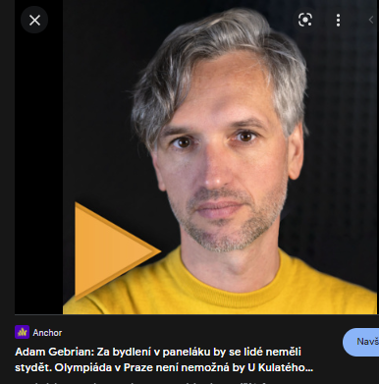
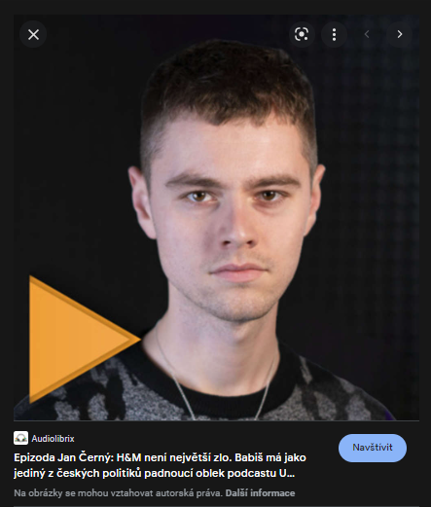

Slide 4
„Když kandidovala Praha, tak jsem chodil na semináře, kam přijížděli hlavně z Londýna. Ti říkali, musíte dodržovat všechna pravidla, ale skrytě z nich vypadávalo korumpovat, korumpovat, korumpovat. Kupovat hlasy, kupovat hlasy, kupovat hlasy. Tak, aby na to nikdo nepřišel.“

Slide 5
UCHAZEČ – KANDIDÁT - HOSTITEL
Proces kandidatury stojí ucházející se město 70-100 mil. USD.
(Zámecká usedlost v Kalifornii, Portrét Vincenta Van Gogha, Airbus A320NEO, 28 komerčních větrných turbín, Roční výdělek dvou nejlépe placených herců Hollywoodu)
*Všechna města zastoupená níže odstoupila od svého původního zájmu ucházet se o pořádání olympijských her

Slide 6
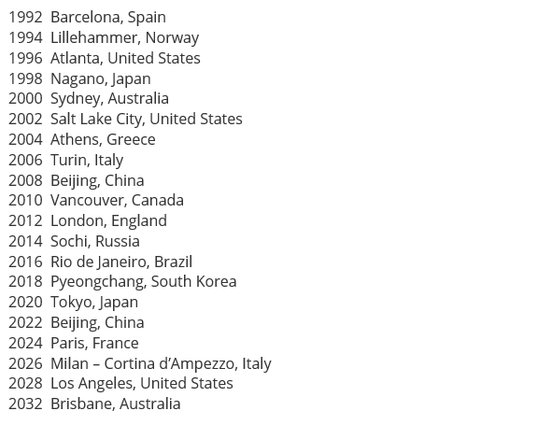
Moderní olympijské hry:
2- Východní Evropa
5- Západní Asie
1- Jižní Amerika
2- Oceánie
xx- Západní Evropa
xx- Severní Amerika
1- Střední Amerika
0- Afrika, Střední Asie, Blízký Východ, Jižní Asie, Jihovýchodní Asie

Slide 7
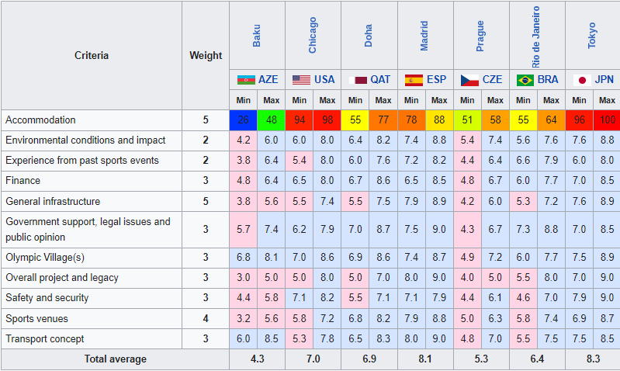

Slide 8
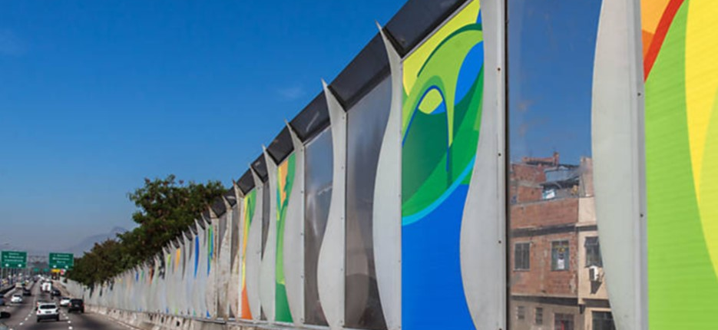

Slide 10
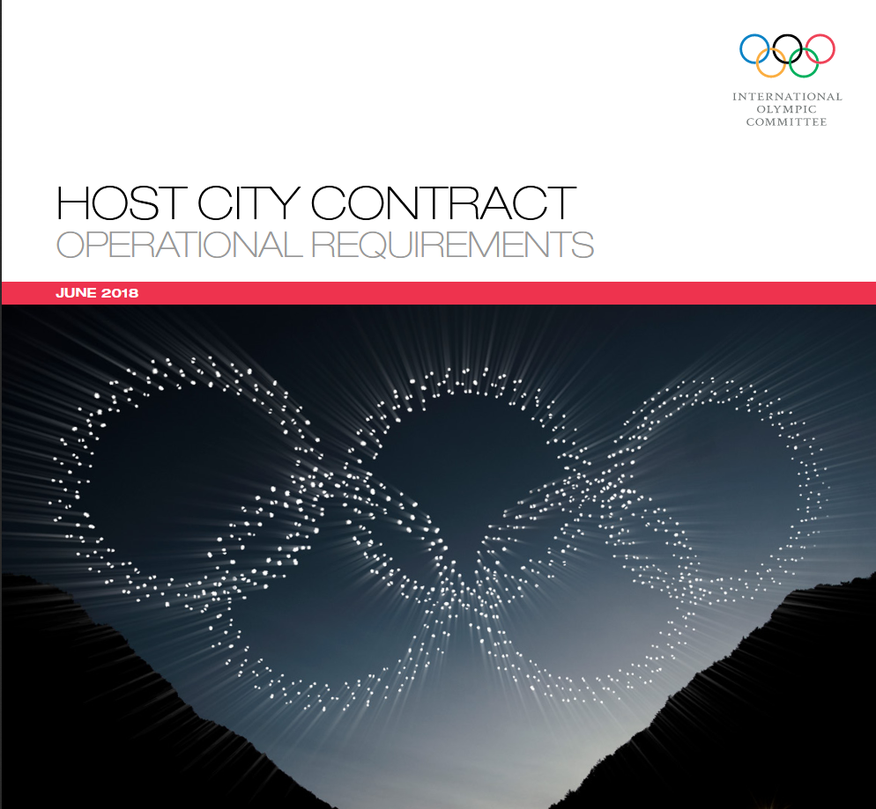
Right to retain a share of the surplus resulting from the celebration of the Games:
a. twenty percent (20%) to the Host NOC
b. sixty percent (60%) to the OCOG to be used for the general benefit of sport in the Host Country, as may be determined by the OCOG in consultation with the Host NOC
c. twenty percent (20%) to the IOC.

Slide 11
Hostitelský kontrakt
MOV jako výlučný vlastník všech částí olympijských her propůjčuje pravomoci hostitelskému městu ve formě specifické franšízy
Vynucení smluv s výhradně licencovanými dodavateli
Podmíněný výběr režiséra a producenta oficiálního filmu schválený MOV (s odvoláním za způsobilost a zkušenosti)
Definovaný způsob nakládání s olympijskou pochodní
Bezplatné stravování v olympijské vesnici respektující dietní plány jednotlivých výprav
Nutnost zaregistrovat (MĚSTO + ROK KONÁNÍ) ve 45 kategoriích ochrany zboží a služeb
Maximální prevence AMBUSH marketingu

Slide 12
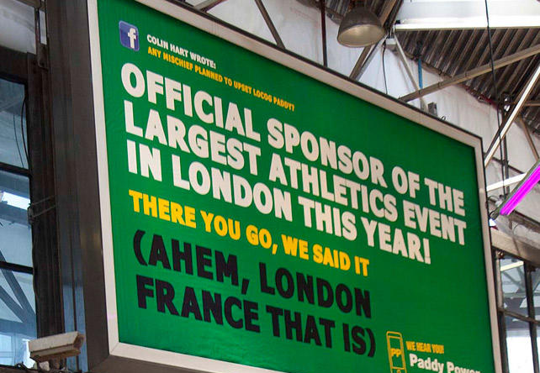
Ambush marketing

Slide 13
Mezinárodní olympijský výbor
BINGO
nezávislá mezinárodní nevládní nezisková organizace mající postavení právnické osoby s časově neomezenou působností
rozhodovací pravomoc nad činností všech složek olympijského hnutí
Prezident, Výkonný výbor, Valné shromáždění, Komise, Generální ředitel

Slide 14
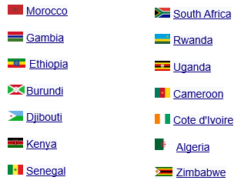
Valné shromáždění MOV
Členové MOV jsou nehonorovaní zástupci olympijského hnutí ve své zemi, nikoliv delegáti mateřských zemí při MOV.
104 členů (významné osobnosti, zástupci mezinárodních sportovních federací, 15 reprezentantů sportovní komunity).
Jedinou podmínkou kandidatury je státní příslušnost a bydliště v zemi, kde existuje národní olympijský výbor.
MOV rozhoduje svrchovaně o přijetí dalších členů dle vlastního uvážení a kompatibility uchazeče se zájmy hnutí.

Slide 15
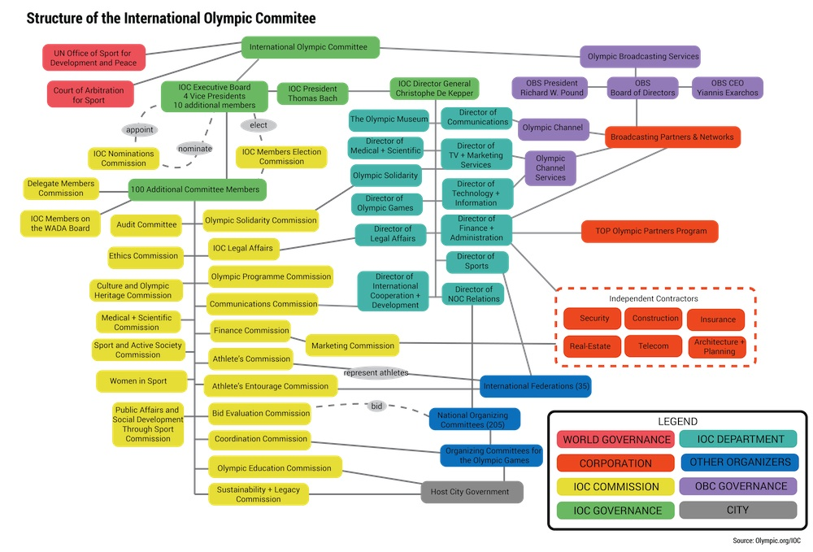

Slide 16
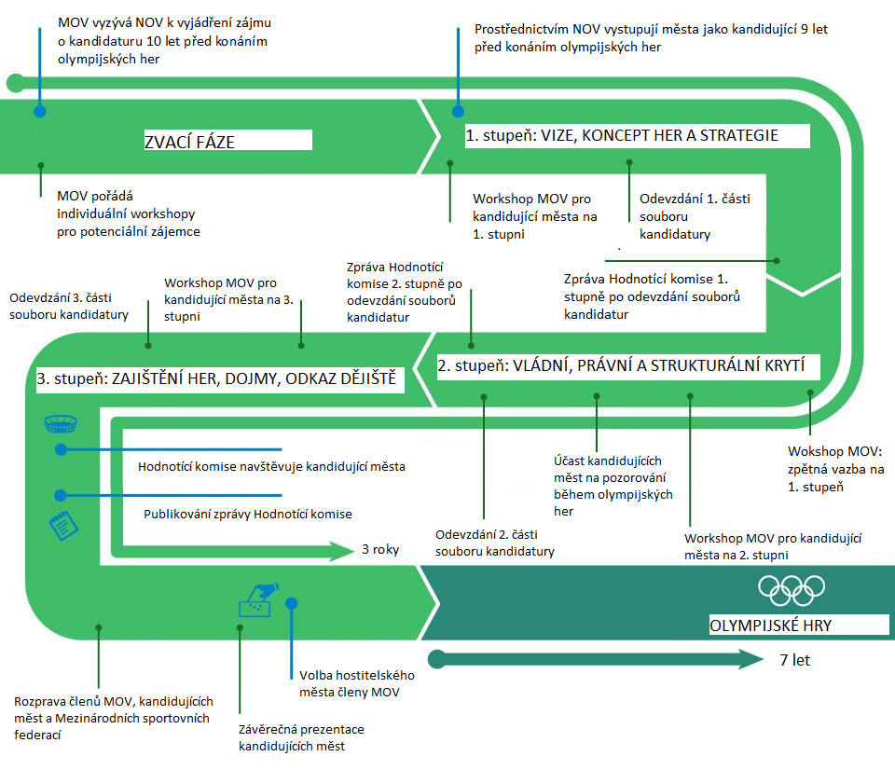

Slide 17
Mimo záře reflektorů…
1990: oficiální návštěva členů MOV v Naganu za $14 mil.
1991: historicky krátkou dobu před volbou Nagana jako pořadatele ZOH 1998 poukazují japonské firmy v roli donátorů $15 mil ve prospěch Olympijského muzea
1991: organizační výbor Salt Lake City hradí školné ve výši $400 000 šesti příbuzným členů MOV
1998: mluvčí MOV, Marc Hodler, otevřeně přiznal, že 5-7% členů je ovlivněno korupcí
1999: plastická chirurgie rodinných příslušníků členů MOV, stáže na radnicích kandidujících měst
1999: Jean-Claude Ganga (Kongo) vydělal $60 000 na pozemkových spekulacích zprostředkovaných organizačním výborem Salt Lake City
Wine and dine, quid pro quo

Slide 18
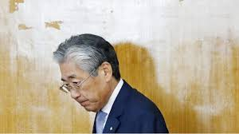
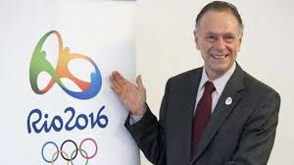
Šéf organizačního výboru her v Rio de Janeiru Carlos Arthur Nuzman- transakce $2 mil dva dny před volbou hostitelského města- Senegal, Papa Massata Diack- syn bývalého člena MOV- Lamine Diack pravděpodobně pod vlivem úplatku
Předseda japonského olympijského výboru Tsunekazu Takeda- autorizoval platbu $2.8 mill těsně před volbou Tokia- Singapur, konzultantská společnost Black Tidings- v pozadí Papa Massata Diack s vlivem na členy MOV z Afriky

Slide 19
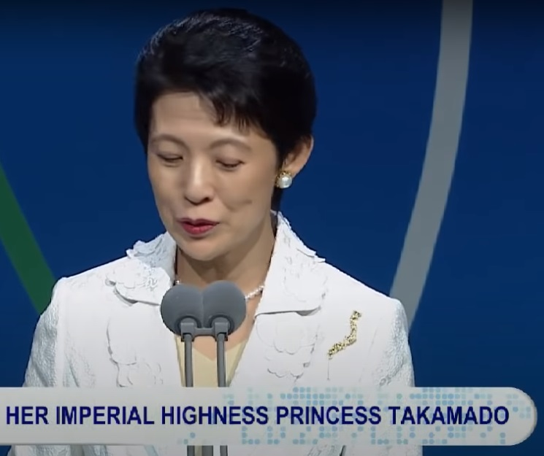
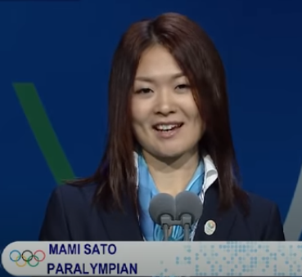
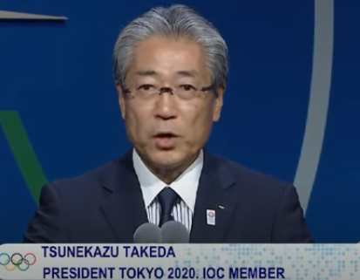
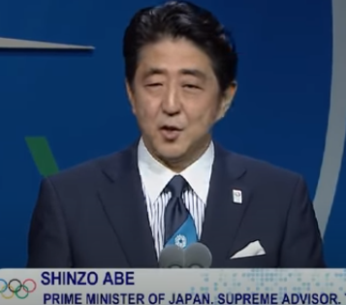
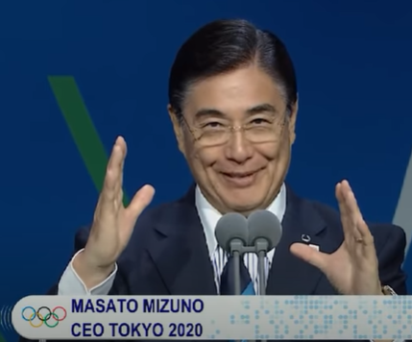
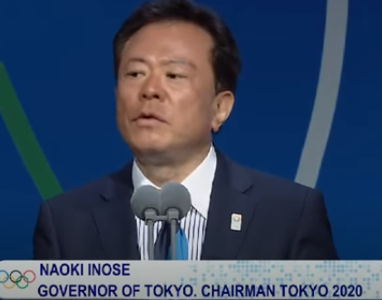

Slide 20
https://www.youtube.com/watch?v=HI3ErDjr4BY

Slide 21
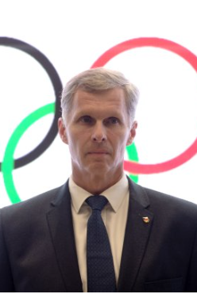
Jiří Kejval
Předseda Českého veslařského svazu (1996-2014)
Od roku 2012 předseda Českého olympijského výboru
Od února 2018 člen Mezinárodního olympijského výboru
(*původní kandidatura odložena kvůli anonymnímu dopisu obviňujícího ČOV z dotačních podvodů při financování českého sportu)
Předseda Marketingové komise MOV

Slide 22
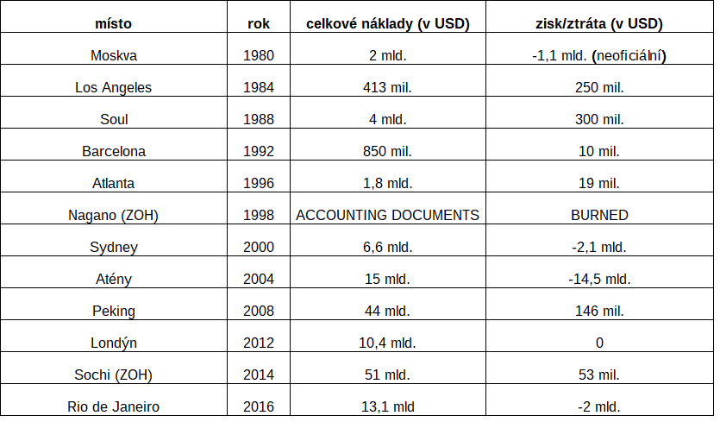
“What is written in the bid documents soon turns out to be pretty irrelevant”

Slide 23
MOV vyžaduje od hostitelského města a příslušné vlády záruky o krytí případného překročení rozpočtu.

Slide 24
OCOG Budget (V4 Budget), 19. 12. 2019

Slide 25
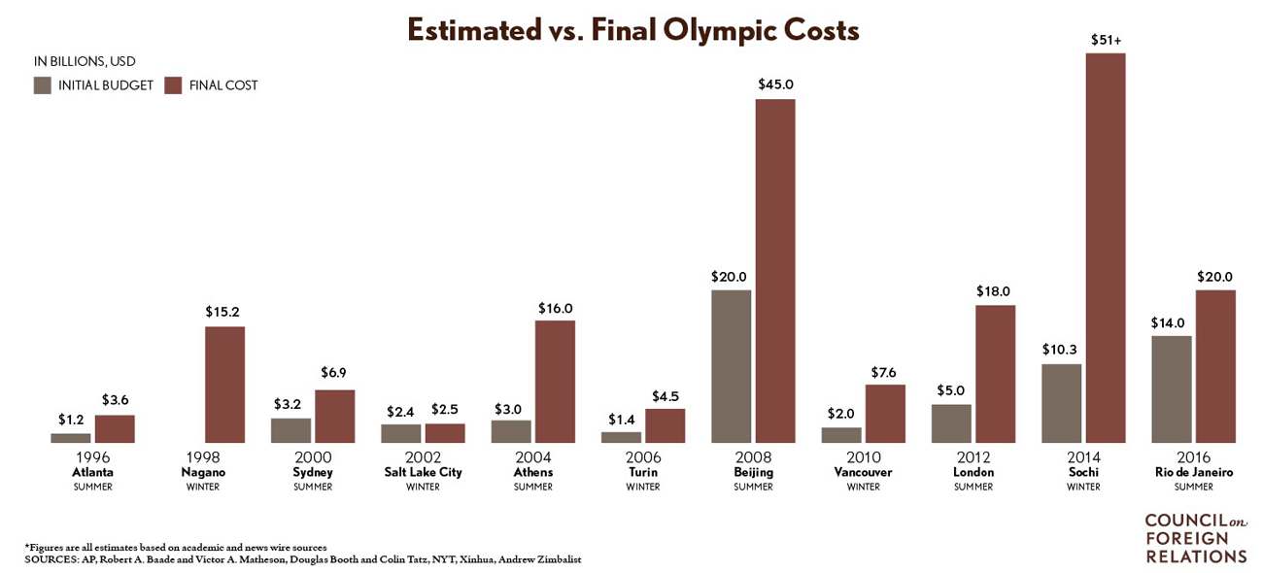
Průměrná výše se sportem souvisejících nákladů je 12 miliard dolarů (nezapočítávají se silnice, letiště, ubytovací kapacity a další infrastruktura). Všechny olympijské hry od roku 1960 překročily původní rozpočet, v průměru o 172%.

Slide 26
Flyvbjerg, Bent, Alexander Budzier, and Daniel Lunn, 2020, "Regression to the Tail: Why the Olympics Blow Up," Environment and Planning A: Economy and Space, published online September 15, url: https://journals.sagepub.com/doi/10.1177/0308518X20958724

Slide 27
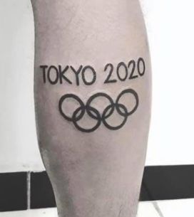
Nevratnost
Udělení hostitelského práva se všemi souvisejícími závazky je prakticky neodvolatelné.
Historicky se pořadatelství zřekl pouze Denver (USA), přičemž se ZOH v roce 1976 konaly v Innsbrucku.

Slide 28
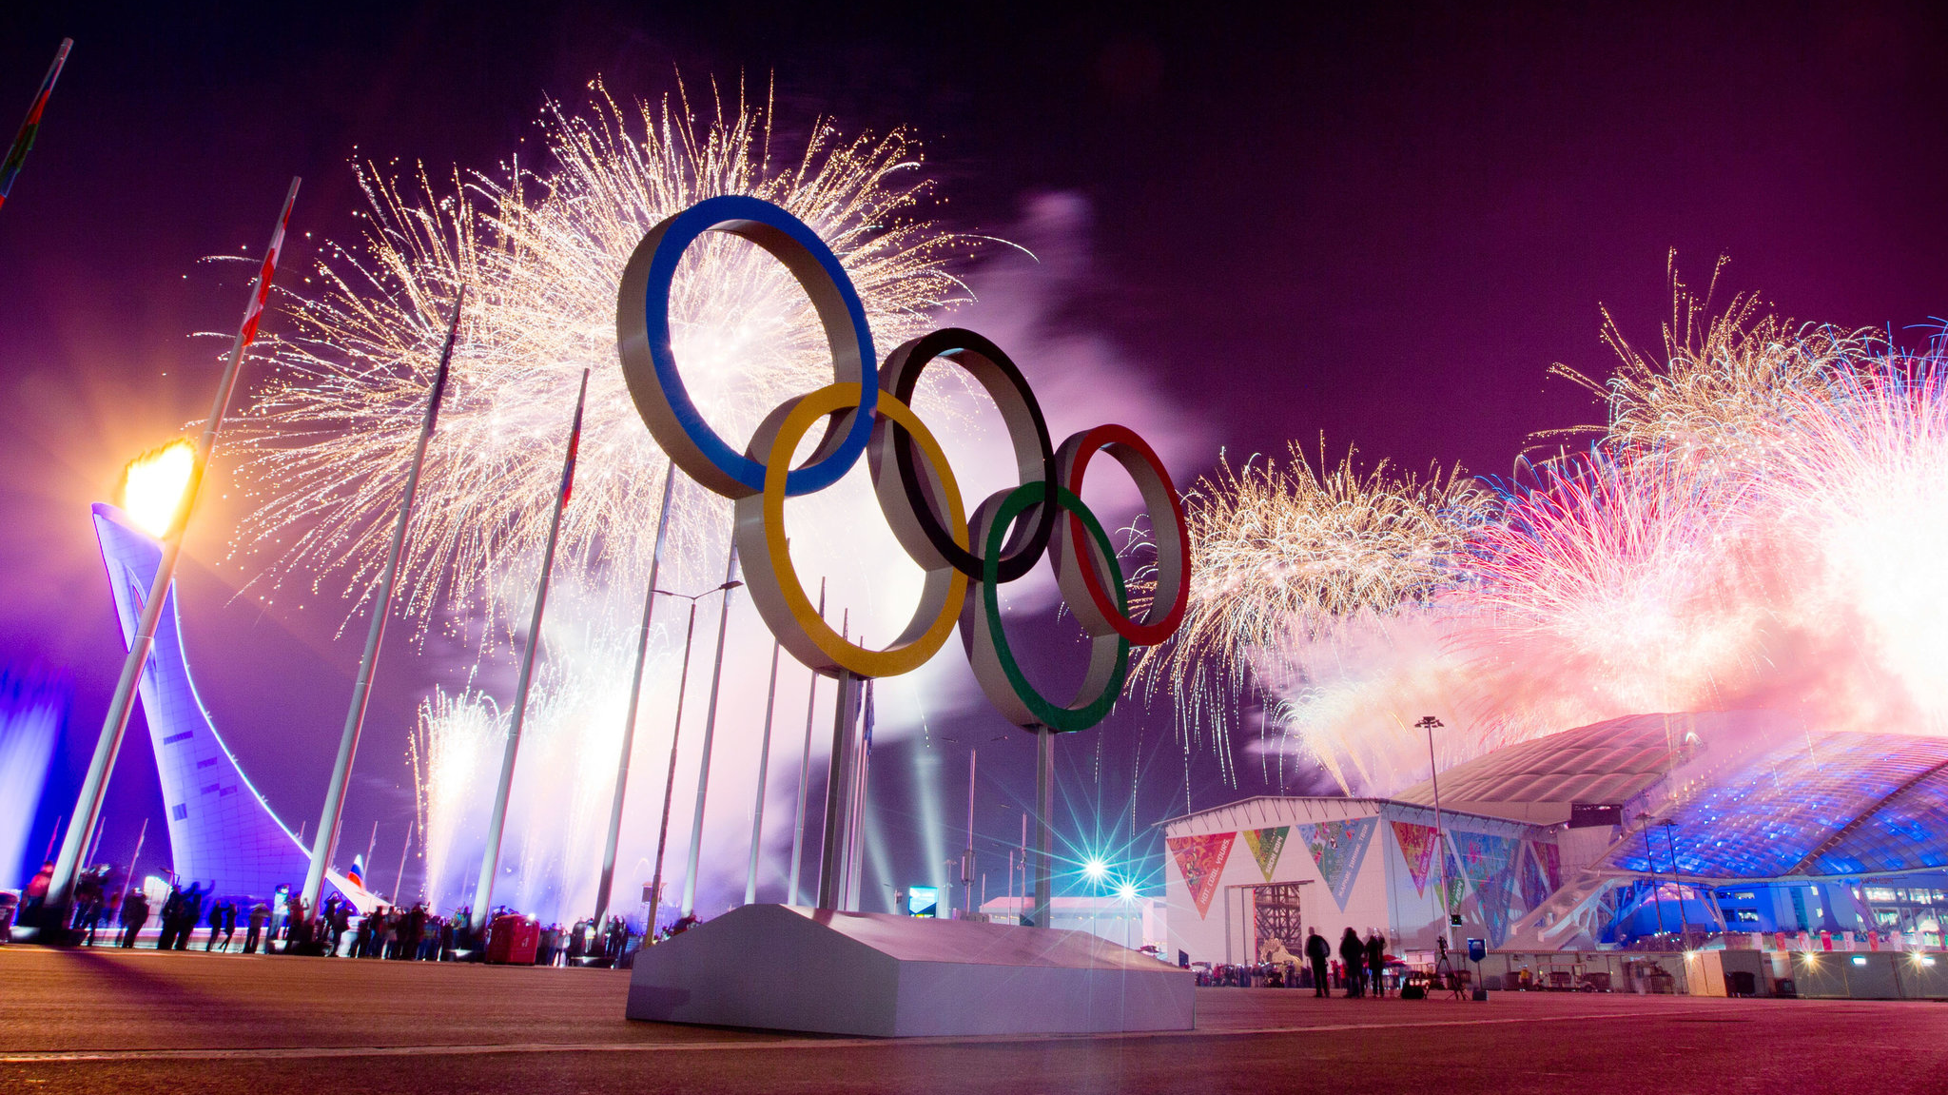
Fixní termíny
Dokončení stavebních úprav do neměnného data. Zpoždění je nepřijatelné.
Chybí běžně využívaný mechanismus, který umožňuje vyjednávat o snížení ceny oproti prodloužení doby dokončení.

Slide 29
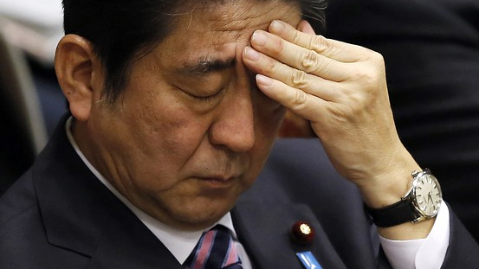
Syndom BIANCO směnky
Závazek uhradit částku, o jejíž výsledné hodnotě nemá nikdo přesnější představu.
Neexistující kontrola dodržování plánované výše rozpočtu.

Slide 30
Těsné propojení
PPP – Public Private Partnership
Vládní představitelé kooptováni do organizačního výboru her
Projektové řízení formou souvisejících složek

Slide 31
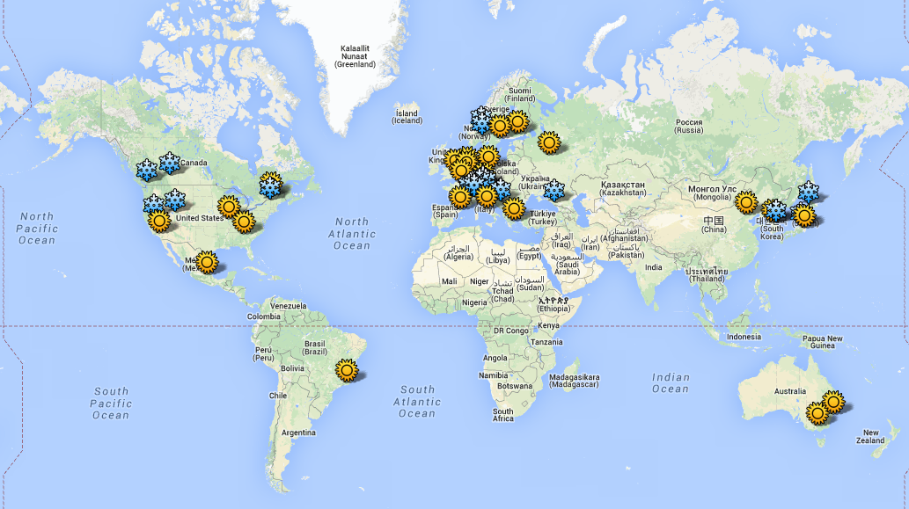
Syndrom věčného začátečníka
Cirkulující pořadatelství s předem definovanými nároky na sportovní akci.
Ztráta vlivu na harmonogram, rozsah a kvalitu – tzn. proměnné, které mohou ovlivnit cenu

Slide 32
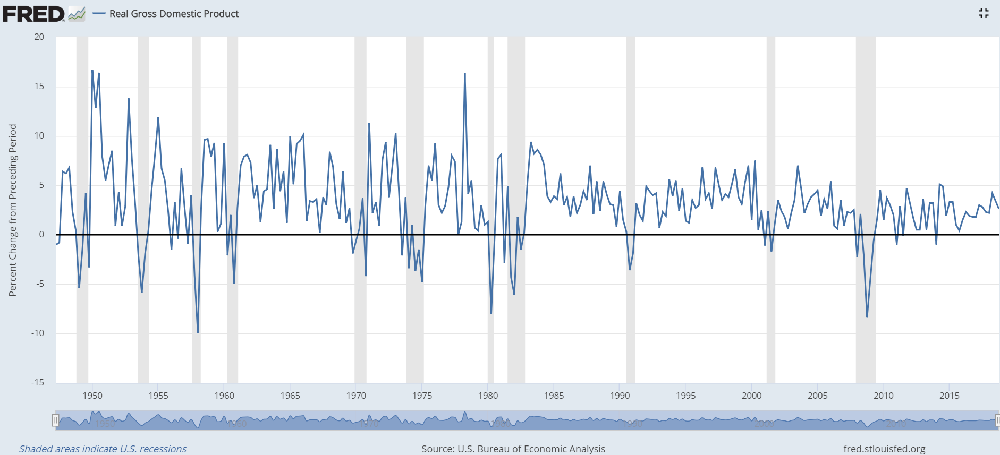
Dlouhodobé plánování
Střednědobý ekonomický cyklus (Juglarův = 8-10 let).
Nereálné predikce s tak velkým časovým předstihem.
Hospodářský cyklus, globální situace, cena klíčových surovin, externality mající vliv na průběh her (např. terorismus, pandemie).

Slide 33
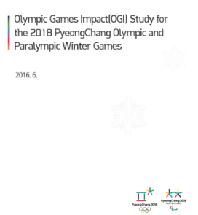
Studie dopadu olympijský her
120 definovaných ukazatelů
(73 povinných, 47 volitelných)
Ekonomická, sociokulturní a environmentální složka
Časový úsek 12 let (výchozí zpráva, referenční rok, období konání her, stav po závěrečném ceremoniálu)
U problematických parametrů lze uvádět N/A označující nedostupnost dané hodnoty

Slide 34
Redukované využití sportovišť po skončení her
Propojení projektu s dalším v životem v dané oblasti

